Slide 1


РОЗРАХУНОК ВНЕСКУ

Slide 2




НОРМАТИВНО-ПРАВОВА БАЗА
Постанова КМУ №869
Розпорядження КМДА № 307
Наказ Мінрегіону № 603
Розпорядження КМДА № 442

Slide 3
ТАК ВИГЛЯДАЄ ДІЮЧИЙ ТАРИФ
Структура тарифу, грн за 1 кв. м загальної площі квартири за місяць
Прибирання прибудинкової території | Прибирання сходових кліток | Вивезення побутових відходів | Прибирання підвалу, технічних поверхів та покрівлі | Технічне обслуговування ліфтів | Обслуговування систем диспетчеризації | Технічне обслуговування внутрішньобудинкових систем | Дератизація | Дезінсекція | Обслуговування димовентиляційних каналів | Технічне обслуговування та поточний ремонт систем протипожежної автоматики та димовидалення | Поточний ремонт | Поливання дворів, клумб і газонів | Прибирання і вивезення снігу | Експлуатація номерних знаків на будинках | Освітлення місць загального користування і підвалів та підкачування води | Енергопостачання ліфтів | Ремонтний резервний фонд | Прибуток | ПДВ | Всього тариф | Тариф, грн за 1 кв. м загальної площі квартири за місяць, крім квартир першого поверху | Тариф, грн за 1 кв. м загальної площі квартири за місяць, квартир першого поверху
0,3683 | 0,1388 | 0,1819 | 0 | 0,2055 | 0 | 0,3209 | 0,0016 | 0,0024 | 0 | 0 | 0,5084 | 0 | 0 | 0 | 0,1627 | 0,037 | 0 | 0,19 | 0,42 | 2,54 | 2,54 | 2,31

Slide 4
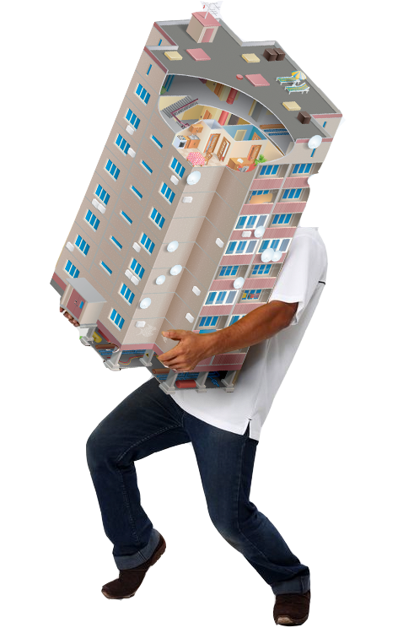

УПРАВЛЯЄМО САМОСТІЙНО АБО ОБИРАЄМО УПРАВИТЕЛЯ

Slide 5
НАДХОДЖЕННЯ
З чого почати?
 | Статті надходжень та витрат | Примітки | 1 місяць | 12 місяців
І. | Надходження всього: (1+2+3+4) в тому числі: |  | 70 406,50 | 844 878,00
1 | Управління та утримання будинку та прибудинкової території, в тому числі:
 | надходження від власникив квартир |  | 55 844,08 | 670 128,98
 | надходження від власників нежитлових приміщень |  | 9 562,42 | 114 749,02
2 | Надходження в ремонтний фонд (РФ) |  | 22 971,30 | 275 655,60
3 | Інші надходження (оренда нежитлових приміщень) |  | 5 000,00 | 60 000,00
4 | Відшкодування по пільгам та субсидіям. |  | 0,00 | 0,00

Slide 6

ПІЛЬГИ ТА СУБСИДІЇ
Форма управління у будинку не впливає на надання пільг та субсидій громадянам
Пільга або субсидія – Постанова КМУ №319

Slide 7
ВИТРАТИ (частина 1)
 | Статті витрат | Примітки | На 1 місяць | На 12 місяців
ІІ. | Витрати всього: (1+2+3+4), в тому числі: |  | 70 406,50 | 844 878,00
1 | Заробітна плата |  | 30 500,00 | 366 000,00
 | Заробітна плата (згідно штатного розкладу) |  | 15 000,00 | 180 000,00
 | Заробітна плата (по трудовим договорам) |  | 10 000,00 | 120 000,00
 | Нарахування на заробітну плату |  | 5 500,00 | 66 000,00
2 | Розрахунки з постачальниками |  | 24 790,00 | 297 480,00
 | Вивезення сміття | За договором | 8 200,00 | 98 400,00
 | Електроенергія/Освітлення місць заг. кор.) | За договором | 2 500,00 | 30 000,00
 | Технічне обслуговування ліфтів | За договором | 8 500,00 | 102 000,00
 | ОДС (об'єднана диспетчерська система) | За договором | 1 240,00 | 14 880,00
 | Технічне обслуговування внутрішньобудинкових систем | За договором | 2 000,00 | 24 000,00
 | Водопостачання (полив дворів, газонів та клумб, будівельно-монтажні та ремонтні роботи) | За договором | 2 350,00 | 28 200,00

Slide 8
ВИТРАТИ (частина 2)
 | Статті витрат | Примітки | 1 місяць | 12 місяців
3 | Витрати на аварійні роботи (чистка каналізації аварійна, ремонт насосів, заміна інженерного обладнання, повірка лічильників, заміна засувок) |  | 4 000,00 | 48 000,00
4 | Інші витрати |  | 11 116,50 | 133 398,00
 | Бухгалтерські послуги |  | 2 500,00 | 30 000,00
 | Оренда офісу |  | 3 500,00 | 42 000,00
 | Телекомунікаційні послуги (телефони, інтернет) | За договором | 220,00 | 2 640,00
 | Оргтехніка, програмне забезпечення |  | 800,00 | 9 600,00
 | Поштові витрати |  | 200,00 | 2 400,00
 | Комісія банку | За договором | 150,00 | 1 800,00
 | Канцтовари, витратні матеріали |  | 300,00 | 3 600,00
 | Господарчі потреби (миючі і т.д.) |  | 450,00 | 5 400,00
 | Судові витрати |  | 750,00 | 9 000,00
 | Юридичні послуги |  | 750,00 | 9 000,00
 | Інше |  | 1 496,50 | 17 958,00

Slide 9
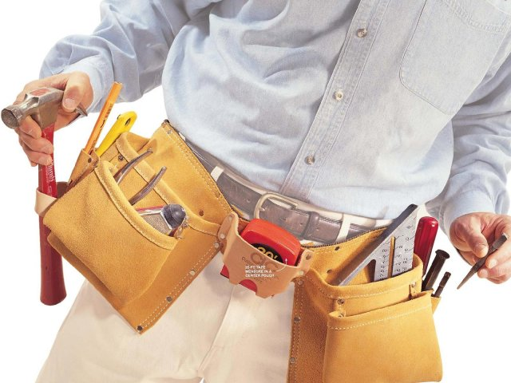

КАПІТАЛЬНИЙ РЕМОНТ
5 | Витрати на капітальний ремонт, технічну модерізацію будинку і т.д. |  | 22 971,30 | 275 655,60
+ Програма 70/30

Slide 10
КОШТОРИС

Slide 11
КОШТОРИС ОСББ, ВУЛ. Є. ЧАВДАР
11
ЦЕНТР НАВЧАННЯ Ефективним комунікаціям
«ПЛАТФОРМА КОМФОРТУ» при КК «Центр комунального сервісу»

Slide 12
КОШТОРИС ОСББ, ВУЛ. Є. ЧАВДАР
12
ЦЕНТР НАВЧАННЯ Ефективним комунікаціям
«ПЛАТФОРМА КОМФОРТУ» при КК «Центр комунального сервісу»

Slide 13
КОШТОРИС ОСББ, ВУЛ. Є. ЧАВДАР
13
ЦЕНТР НАВЧАННЯ Ефективним комунікаціям
«ПЛАТФОРМА КОМФОРТУ» при КК «Центр комунального сервісу»

Slide 14
КОШТОРИС ОСББ, ВУЛ. Є. ЧАВДАР
14
ЦЕНТР НАВЧАННЯ Ефективним комунікаціям
«ПЛАТФОРМА КОМФОРТУ» при КК «Центр комунального сервісу»

Slide 15
КОШТОРИС ОСББ, ВУЛ. Є. ЧАВДАР
15
ЦЕНТР НАВЧАННЯ Ефективним комунікаціям
«ПЛАТФОРМА КОМФОРТУ» при КК «Центр комунального сервісу»

Slide 16
КОШТОРИС ОСББ, ВУЛ. Є. ЧАВДАР
16
ЦЕНТР НАВЧАННЯ Ефективним комунікаціям
«ПЛАТФОРМА КОМФОРТУ» при КК «Центр комунального сервісу»

Slide 17
КОШТОРИС ОСББ, ВУЛ. ШЕВЧЕНКО
Стаття | Пояснення
ВИТРАТИ
Господарчі витрати
Електропостачання будинку | 0,00 грн/кВт
Електропостачання обладнання та освітлення | 4000 кВт
Водопостачання | після укладання договору: бл. 10 м.к. по 0,00 грн/куб + 0,00 грн/куб
Перевірка систем газоаналізації та димовиведення | згідно з договором (0,00 грн / рік)
Вивезення твердих побутових відходів та негабаритних відходів | 30 м.к. по 0,00грн / м.к.
Підготовка до опалювального періоду | перевірка лічильників, випробовування системи - 0,00 грн / рік
Перевірка електричної системи | перевірка опору ізоляції - 0,00 грн / рік
Матеріали та інвентар для обслуговування будинку | пакети для сміття, інструмент, засоби
Атестація (ліфтове господарство) | 0,00 грн / рік
Атестація (електрика) | 0,00 грн / рік - технічний спеціаліст, 0,00 грн / 3 роки - керівник
17
ЦЕНТР НАВЧАННЯ Ефективним комунікаціям
«ПЛАТФОРМА КОМФОРТУ» при КК «Центр комунального сервісу»

Slide 18
КОШТОРИС ОСББ, ВУЛ. ШЕВЧЕНКО
Адміністративні витрати | -----
Фонд зарплати
Голова правління
Бухгалтер
Паспортист
Двірник - прибиральниця
Сантехнік
Електрик
Податок: Єдиний соціальний внесок
Буфер на перерахунок з/п у разі збільшення мінімальної заробітньої плати
Канцтовари, бланки, витратні матеріали
Послуги телефонного зв’язку
Послуги банку | % комісія від надходжень, плата за електронні платежі та касове обслуговування бл.0,00 грн
18
ЦЕНТР НАВЧАННЯ Ефективним комунікаціям
«ПЛАТФОРМА КОМФОРТУ» при КК «Центр комунального сервісу»

Slide 19
КОШТОРИС ОСББ, ВУЛ. ШЕВЧЕНКО
Інші витрати
Нотаріальні витрати | Затв.статуту, підписних карток - необхідно для відкриття додаткових рахунків та судового позову - закладаємо 0,00 грн / рік
Судові витрати | 0,00 грн - позов, 0,00 грн - рекомендований лист, 0,00 грн - транспортні витрати. Закладаємо на 5 позовів 0,00 грн
Перерахування у спеціальні фонди
Резервний фонд | На випадок неочікуваних витрат
Ремонтний фонд | Фонд капітального ремонту
19
ЦЕНТР НАВЧАННЯ Ефективним комунікаціям
«ПЛАТФОРМА КОМФОРТУ» при КК «Центр комунального сервісу»

Slide 20
КОШТОРИС ОСББ, ВУЛ. ШЕВЧЕНКО
Стаття | Пояснення
НАДХОДЖЕННЯ
Внески мешканців
Внески мешканців 1 поверху | 871,3 кв.м. - з урахув. магазину (тариф 0,00 грн / кв.м.)
Внески мешканців 2-10 поверхів | 7793,4 кв.м.(тариф 0,00 грн / кв.м.)
Компенсація провайдерів за використання шахт
Інтернет-провайдери | СкайНет, Бровіс, Бравопорт
Телевізійні провайдери | Кабельне MaxiTV
Компенсація за використання спільного майна
Оренда підвальних приміщень
Розрахунок розміру загальнообов'язкових внесків | 0,00
Сплачують всі поверхи | 0,00
Ліфтові витрати для 2-10 поверхів | 0,00
 | Внески 1 поверх
 | Внески 2-10 поверхи
20
ЦЕНТР НАВЧАННЯ Ефективним комунікаціям
«ПЛАТФОРМА КОМФОРТУ» при КК «Центр комунального сервісу»

Slide 21
ПРОГНОЗ ВИТРАТ БУДИНКУ:
82%
95%
111%
21

Slide 22
ЕКОНОМІЧНЕ ОБҐРУНТУВАННЯ ЕНЕРГОЗБЕРІГАЮЧИХ ЗАХОДІВ ВКАЗАНІ ІЗ РОЗРАХУНКУ ПРОВЕДЕННЯ ОДНОГО ЗАХОДУ:
70 %
180 000 грн.
30 %
77 100 грн.
257 100 грн.
1,0
8,0
6,5
22

Slide 23
Дякуємо за увагу!
Центр навчання ефективним комунікаціям
«Платформа комфорту»
при КК «Центр комунального сервісу»
http://edu.cks.kiev.ua/
591-21-22, 247-40-40
edu@src.kiev.ua

